Slide 1


UBND QUẬN LONG BIÊN
TRƯỜNG MẦM NON HOA MỘC LAN
LĨNH VỰC PHÁT TRIỂN NHẬN THỨC
HOẠT ĐỘNG LÀM QUEN VỚI TOÁN
Đề tài: Dạy trẻ sắp xếp theo quy tắc 3 đối tượng
Lứa tuổi: Mẫu giáo lớn 5 - 6 tuổi
Năm học: 2023 - 2024

Slide 2


Slide 3

Ôn cách sắp xếp 1-1 và 1-2 của 2 đối tượng

Slide 4
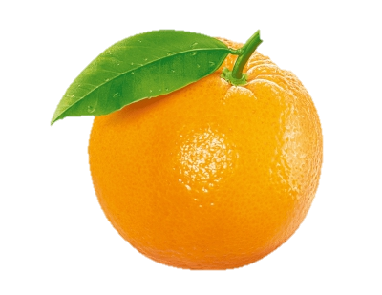
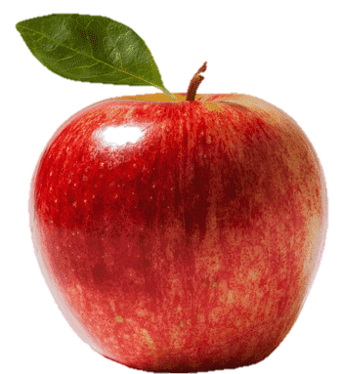

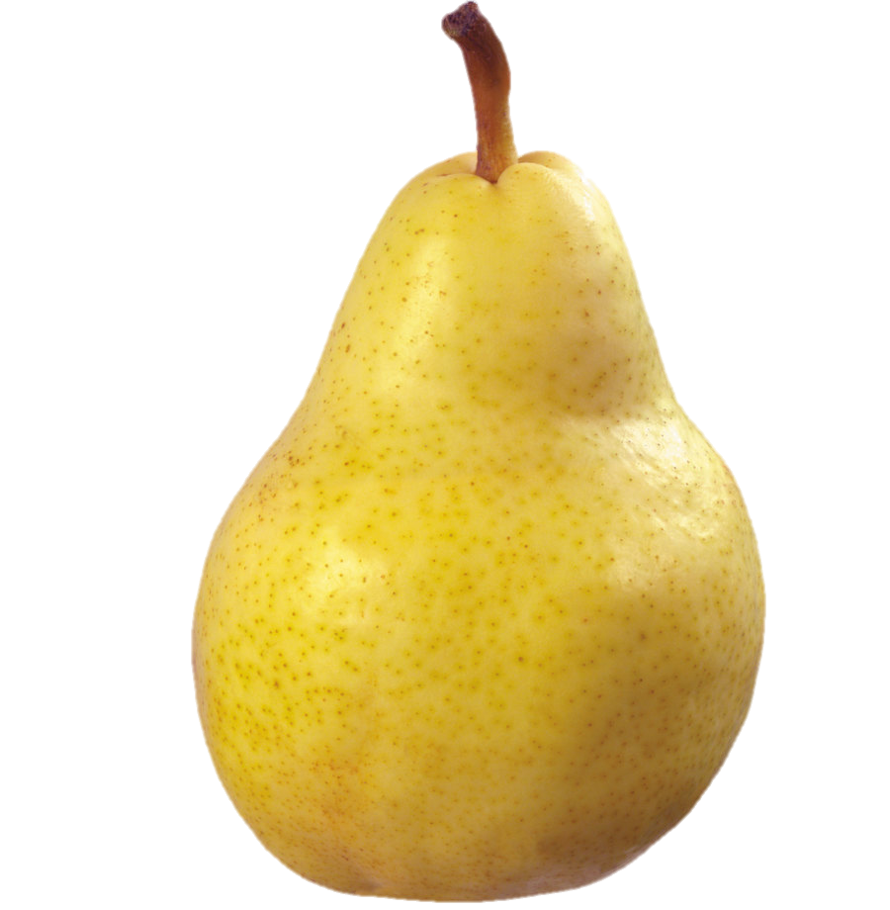

Slide 5
Dạy trẻ sắp xếp theo quy tắc của 3 đối tượng

Slide 7
Quy tắc 1 – 1 – 1
1
1
1
1
1
1
1
1
1
1
1
1

Slide 8
Quy tắc 1 – 1 – 1
Quy tắc 1 – 1 – 1
1
1
1

Slide 9
Quy tắc 1 – 2 – 1
1
2
1
1
2
1
1
2
1
1
2
1

Slide 10
Quy tắc 1 – 2 – 1
Quy tắc 1 – 2 – 1
1
2
1

Slide 11
Quy tắc 1 – 1 – 2
1
1
2
1
1
2
1
1
2
1
1
2

Slide 12
Quy tắc 1 – 1 – 2
1
1
2

Slide 13
Quy tắc 2 - 1- 1
2
1
1
2
1
1
2
1
1
2
1
1

Slide 14
Quy tắc 2 – 1 – 1
2
1
1

Slide 15

Trò chơi
HỘP QUÀ BÍ MẬT

Slide 16







TRÒ CHƠI HỘP QUÀ BÍ MẬT

Slide 17


Câu 1: Trong quy tắc sắp xếp sau, hình bị thiếu là hình nào?
?
A
B
C

Slide 18
TRÒ CHƠI HỘP QUÀ BÍ MẬT

Slide 19
Câu 2: Đây là quy tắc sắp xếp nào?
Quy tắc 1 – 1 – 1
A
Quy tắc 1 – 2 – 1
B
Quy tắc 1 – 1 – 2
C
Quy tắc 2 – 1 – 1
D

Slide 20
TRÒ CHƠI HỘP QUÀ BÍ MẬT

Slide 21
Câu 3: Các con hãy chọn đáp án để viết tiếp vào chu kỳ quy tắc?
?
?
?
?
A
B
C

Slide 22
Trò chơi
BÉ THÔNG MINH

Slide 23





Câu 1: Bé hãy tìm các hình bị thiếu trong quy tắc nhé!
?
?

Slide 24
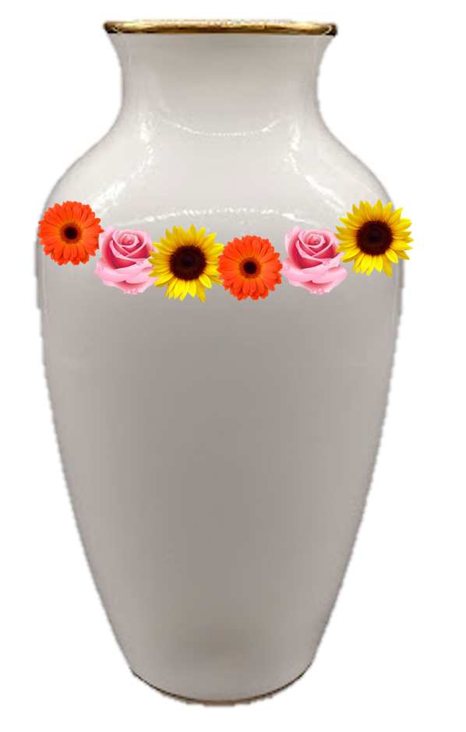
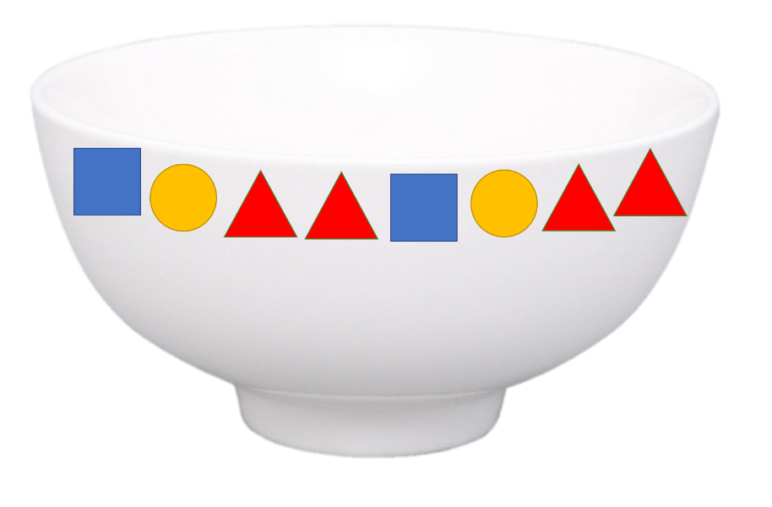


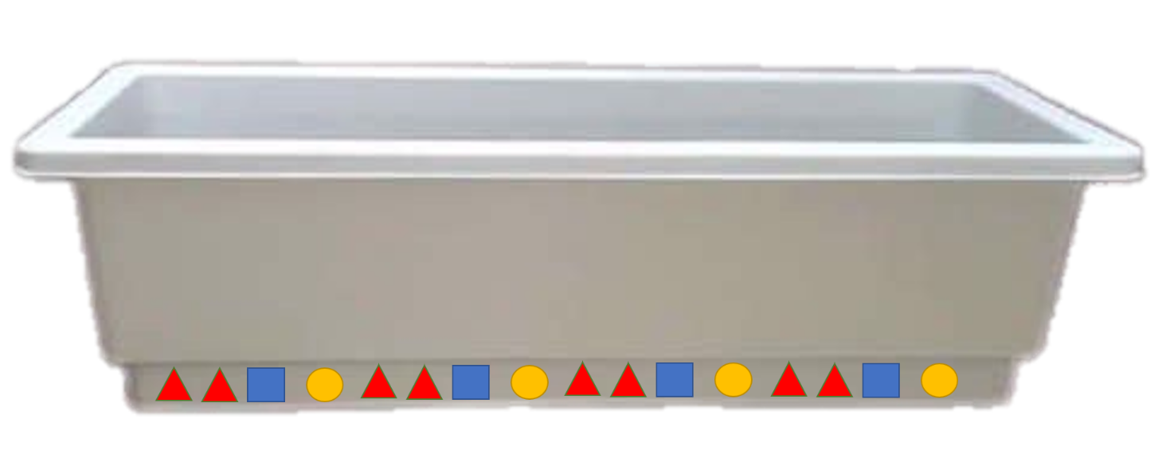

Câu 2: Bé hãy tìm các đồ dùng gia đình có họa tiết trang trí là quy tắc sắp xếp 1 – 1 – 1 nhé!

Slide 25


